Slide 1
Школьная служба примирения
«Согласие»

Slide 2
Какие ассоциации возникают со словом конфликт?

Slide 3
Что приводит к конфликту?

Slide 4
Кто может быть вовлечён в конфликт?

Slide 5
Как можно разрешить конфликт?

Slide 6
ПРОЦЕССЫ, СЛУЖАЩИЕ ДЛЯ РАЗРЕШЕНИЯ КОНФЛИКТОВ:
ПЕРЕГОВОРЫ– это процесс, при котором стороны пытаются разрешить конфликт путем непосредственного обсуждения между собой. Сильная сторона переговорного процесса состоит в том, что все зависит только от самих сторон – как сам процесс, так и его результат
МЕДИАЦИЯ- в процесс вступает третья сторона – посредник, цель которой помочь первым двум договориться
АРБИТРАЖ- третья сторона контролирует не только процесс, но и исход. Арбитры решают, что именно сторонам необходимо сделать для разрешения их конфликта, и, обычно, наделены властью, способной принудить стороны выполнить соответствующее решение

Slide 7
Преимущества медиации
Медиация признает, что конфликты между сторонами могут быть решены только в случае, если стороны этого сами захотят (чувства нельзя отменить приказом свыше).
Медиация признает, что если стороны пришли для того, чтобы разрешить трения, которые между ними имеются, им необходимо чувствовать себя комфортно, в безопасности (медиатор вызывает доверие, обеспечивает конфиденциальность).
Медиация признает важность поощрения доверия и уважения, открытого обмена информацией между сторонами (разрушает барьеры).
Медиация признает, что именно сторонам лучше всего судить о том, что же будет являться разрешением конфликта (стороны сами создают свое решение).
Медиация признает, что стороны скорее всего будут склонны к реализации именно тех соглашений, в создании которых они принимали непосредственное участие.

Slide 8
Соглашение и примирение
Медиация позволяет достичь двух различных уровней разрешения конфликтов: соглашения и примирения
Соглашение относится к условиям, создаваемым сторонами для решения конфликта (например, отдать вещь в определенный день).
Примирение относится к отношению сторон конфликта между собой.
Возможны варианты решения конфликтов:
соглашение без примирения
примирение без соглашения
соглашение с примирением

Slide 9
Школьная служба примирения – это команда взрослых, которая стремится:
разрешить конфликтную ситуацию конструктивным способом;
дать возможность существующим в школе сообществам понять друг друга и увидеть в каждом человека, исходя из личностных, а не ролевых отношений;
снизить уровень агрессивности в школьном сообществе.

Slide 10
Состав Школьной службы примирения
Куратор ШСП
Казюлина Елена Владимировна - заместитель директора по воспитательной работе
Руководитель ШСП
Ширшова Анна Юрьевна - социальный педагог
Члены ШСП:
Александрова Ольга Борисовна – педагог-психолог
Ермакова Елена Юрьевна - учитель-дефектолог
Шергесова Татьяна Викторовна - учитель истории и обществознания

Slide 12
Принципы деятельности школьной службы примирения
1
Принцип добровольности - обязательное согласие сторон, вовлеченных в конфликт, на участие в примирительной программе
Принцип конфиденциальности - предполагающий обязательство службы примирения не разглашать полученные в процессе медиации сведения за исключением примирительного договора (по согласованию с участниками встречи и подписанный ими).
2
Принцип нейтральности - запрещающий службе примирения принимать сторону какого-либо участника конфликта (в том числе администрации). Медиатор является независимым посредником, помогающим сторонам самостоятельно найти решение.
3

Slide 13
Как можно обратиться в школьную службу примирения?
Обратиться лично к руководителю школьной службы примирения - социальному педагогу Ширшовой Анне Юрьевне (кабинет социально-психологической службы на 2 этаже школы)
Обратиться лично к одному из членов школьной службы примирения

Slide 14
Восстановительные технологии
Примирительная встреча
Круги сообщества
Круг ответственности
Программа по заглаживанию вреда
Семейная конференция

Slide 15
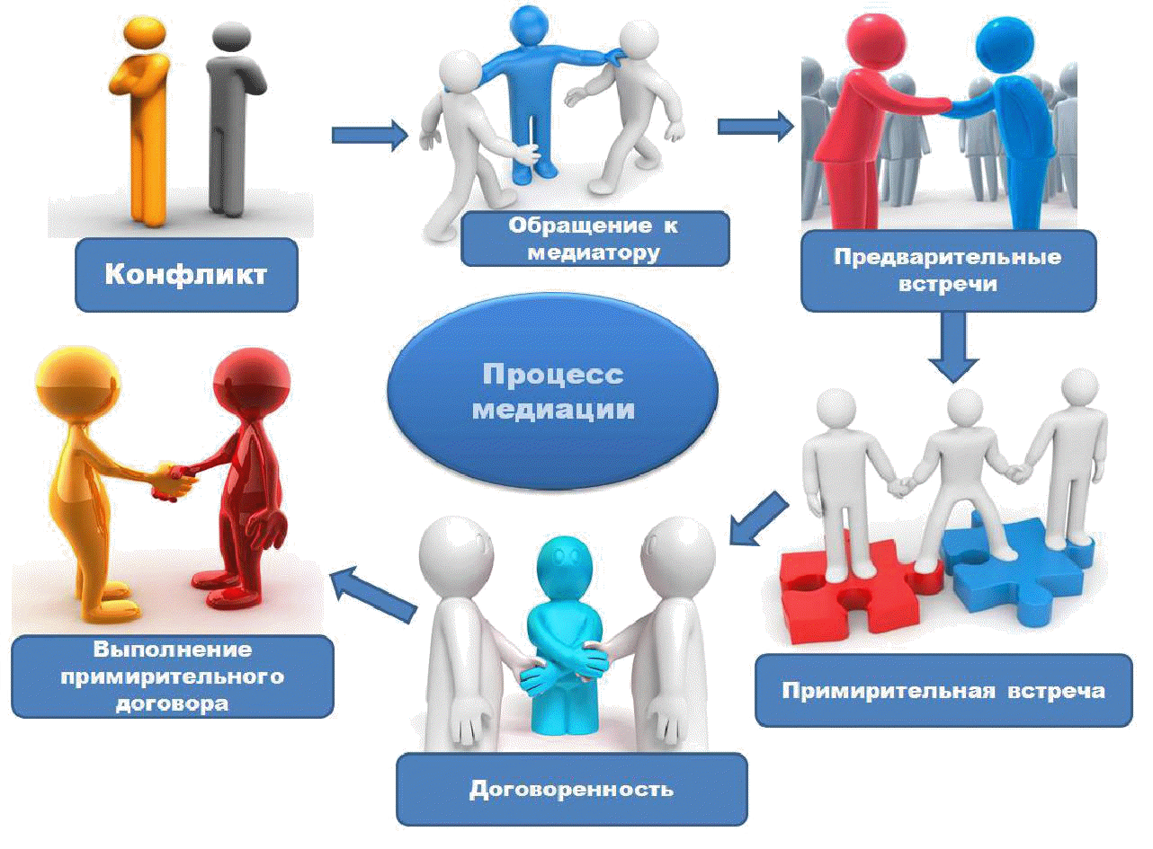
Этапы работы медиатора со случаем

Slide 16
Если ты участник конфликта. К кому из одноклассников ты обратишься за помощью?
Хотел бы ты стать медиатором?

Slide 17
Работа школьника в роли медиатора:
Способствует личностному росту
Развивает навыки коммуникации
Способствует формированию лидерских качеств
Помогает в выборе будущей профессии

Slide 18
Обучение юных медиаторов ШСП
Команда школьной службы примирения приглашает школьников освоить восстановительные технологии на занятиях курса внеурочной деятельности «Юный переговорщик» и войти в состав школьной службы примирения в качестве медиатора
Руководитель курса:
Ширшова Анна Юрьевна
Форма занятий: групповая форма работы в рамках тренинга личностного роста

